Slide 1
Kalorimeter

Slide 2
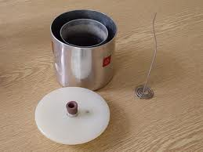
Kalorimeter je tepelne izolovaná nádoba.
Používa sa pri meraniach a pokusoch
s výmenou tepla.
Laboratórny kalorimeter
obsahuje tieto častí:
- dve tenkostenné valcovité
nádoby rôzneho priemeru
- veká na obidve nádoby
- miešačku
- teplomer
- tepelný izolant (na dne drevo, medzi nádobami
vzduch)

Slide 3
Časti laboratórneho kalorimetra
teplomer
miešačka
veko nádoby
vonkajšia nádoba
vnútorná nádoba
izolácia

Slide 4

Pokus:
Nalej do vnútornej nádoby horúcu vodu a dotykom sa presvedč, že vnútorná nádoba je horúca a vonkajšia studená.
Prečo je to tak?
Odpoveď: Nádoby sú od seba tepelne izolované vzduchom a drevom, preto medzi nimi prebieha tepelná výmena len veľmi pomaly.

Slide 5
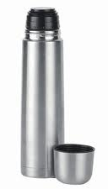
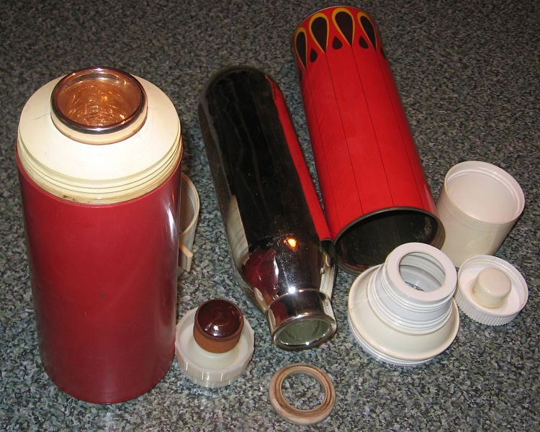
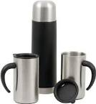
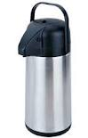
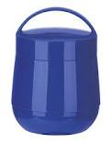
Kde sa v bežnom živote používa princíp kalorimetra?
Najčastejším využitím sú termosky, ktoré udržujú kvapalinu alebo pevnú látku pri rovnakej teplote.
Vynašiel ju Sir James Dewar v roku 1 892 pre laboratórne účely.

Slide 6
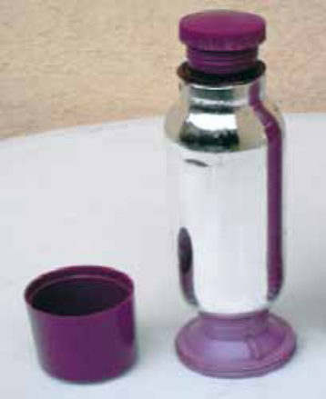
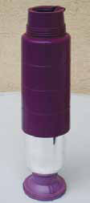
Pokúsme sa riešiť nasledovné úlohy:
Ktoré časti jednoduchého kalorimetra zodpovedajú častiam termosky v domácnosti?
Prečo tieto nádoby udržia kvapaliny dlhšiu dobu horúce alebo studené?
Aký vplyv má na vedenie tepla vyčerpanie vzduchu alebo izolácia polystyrénom?
Čo by sa stalo, keby sme polystyrén nahradili kovom?

Slide 7
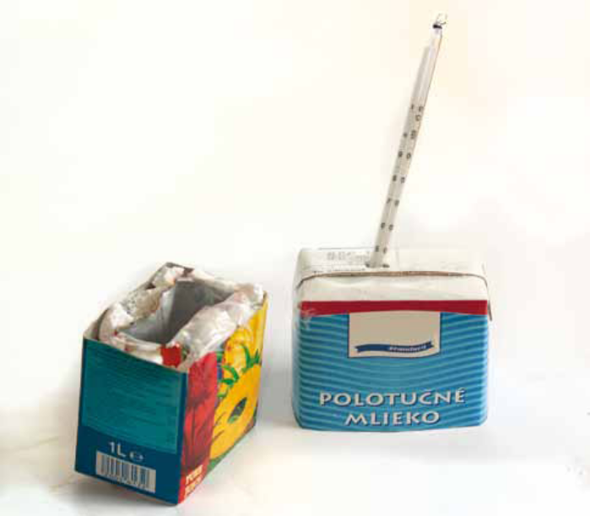
Pokus: otestuj jednoduchý kalorimeter.
Navrhni a zrealizuj pokus, ktorým by si dokázal, že jednoduchý kalorimeter zabraňuje výmene tepla.

Slide 8
Spätná väzba

Slide 9
1. Čo je kalorimeter?
prístroj na meranie množstva tuku
farebný meter
tepelne izolovaná nádoba

Slide 10
2. Kde sa používa kalorimeter?
pri meraniach s dĺžkou tepla
pri meraniach s výmenou tepla
vôbec sa nepoužíva, veď máme Internet

Slide 11
3. Medzi časti kalorimetra patria:
meter, dve nádoby, veká, miešačka
teplomer, dve nádoby, vareška, veká
teplomer, dve nádoby, miešačka, veká

Slide 12
4. Aká látka sa používa ako izolant v školskom laboratórnom kalorimetri?
polystyrén
vzduch, drevo
vyčerpaný vzduch

Slide 13
5. Ktoré teleso v praxi využíva princíp kalorimetra?
vysávač
termoska
žehlička

Slide 14
6. Prečo kalorimeter alebo termoska udržia látky vo vnútri určitý čas pri rovnakej teplote?
pretože sa im chce
lebo medzi ich stenami je izolant, ktorý zabraňuje tepelnej výmene
lebo medzi ich stenami je vodič, ktorý dobre vedie teplo

Slide 15
7. Aká látka sa používa ako izolant v termoske?
hliník
vzduch, drevo
vyčerpaný vzduch

Slide 16
8. Čo by sa stalo, keby sme izolant vymenili v termoske za vodič tepla?
nič by sa nezmenilo
kvapalina by zostala teplá oveľa kratšie
kvapalina by zostala teplá oveľa dlhšie

Slide 17
Dovidenia nabudúce!

